Slide 1

Gençler için Temel Türkçe A1
Example materials

Slide 2
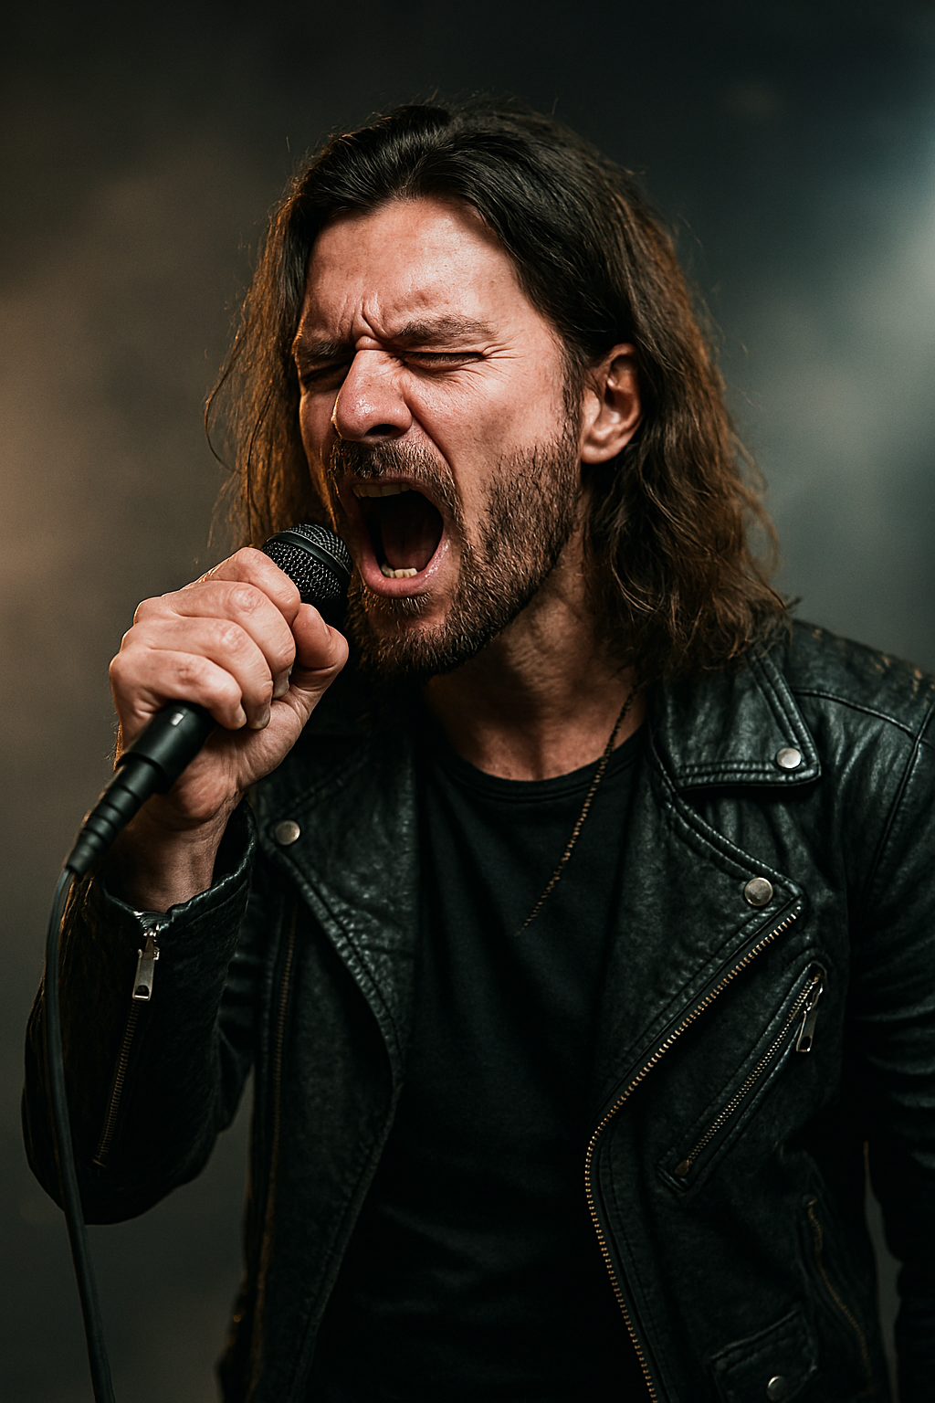
Örnek 1-
Merhaba. Benim adım Barış. İstanbul’da yaşıyorum. 1988 yılında Ankara’da doğdum. Şarkıcıyım. Rock müziğini çok seviyorum. 2008’den beri konserlerde şarkı söylüyorum. En sevdiğim şarkı, Cem Karaca’nın Tamirci Çırağı. Seninle tanıştığıma memnun oldum.

Slide 3
1- Şarkıcının ismi ne(dir)?
2- Barış resimde ne yapıyor?
3- Barış’ın en sevdiği şarkı ne(dir)?
4- Barış’ın ceketi ne renk?
5- Senin en sevdiğin müzik ne(dir)?

Slide 4
Barış ne yapıyor?
Barış şarkı söylüyor.
Barış’ın mesleği ne?
O, şarkıcı.

Slide 5
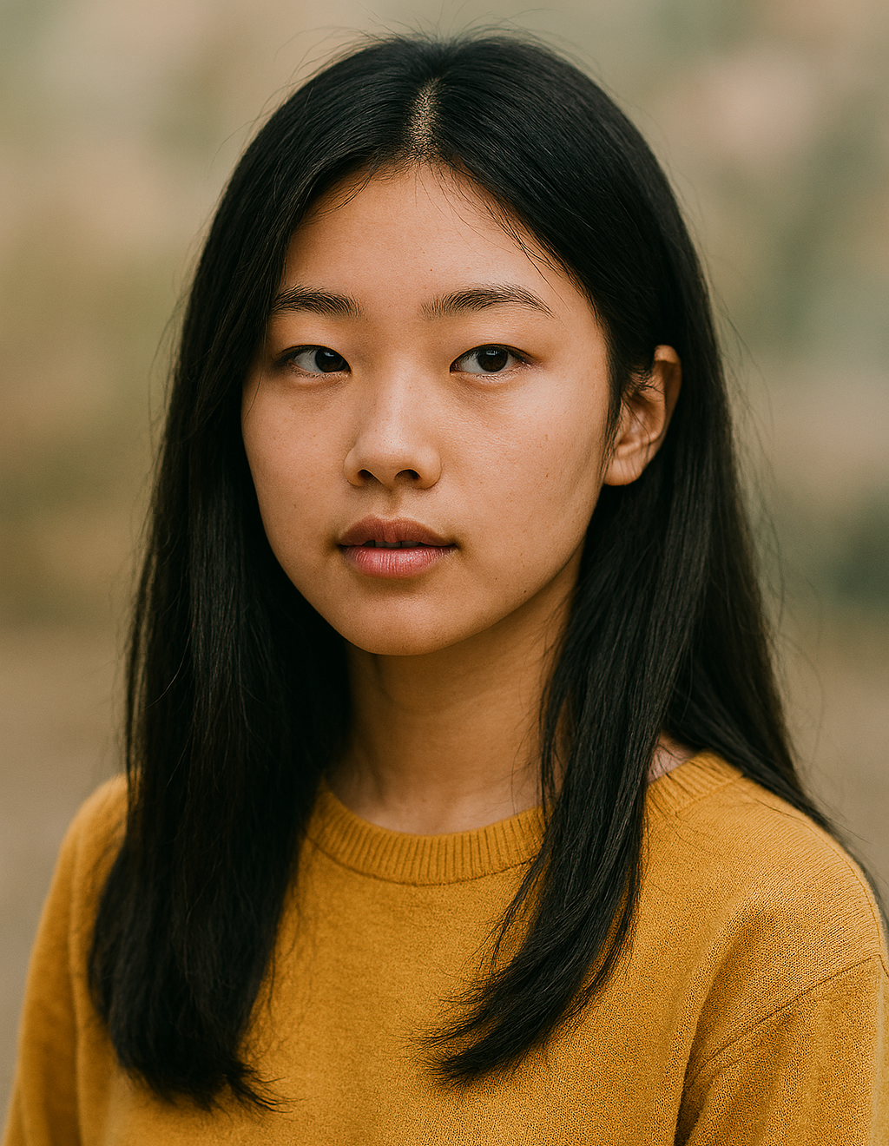
Örnek-2: Ülke/Milliyet/Dil
Merhaba. Benim adım Minji.
Ben Koreliyim.
Kore’de yaşıyorum.
Korece, İngilizce ve Türkçe biliyorum.

Slide 6
Minji nereli?
Minji’nin ülkesi ne?
Minji, hangi dilleri biliyor?

Slide 7
Hadi, aşağıdaki tabloyu dolduralım!
Ülke | Milliyet | Dil
Türkiye | Türk/ Türkiyeli | Türkçe
Japonya
Nijerya
İngiltere

